Slide 2
Презентация к занятию «Награды наших прадедов»
Проект «Наш бессмертный полк»
МБДОУ – детский сад №184
Руководитель проекта Харитоненко Е.Е.

Slide 3
Ордена Войны

Slide 4
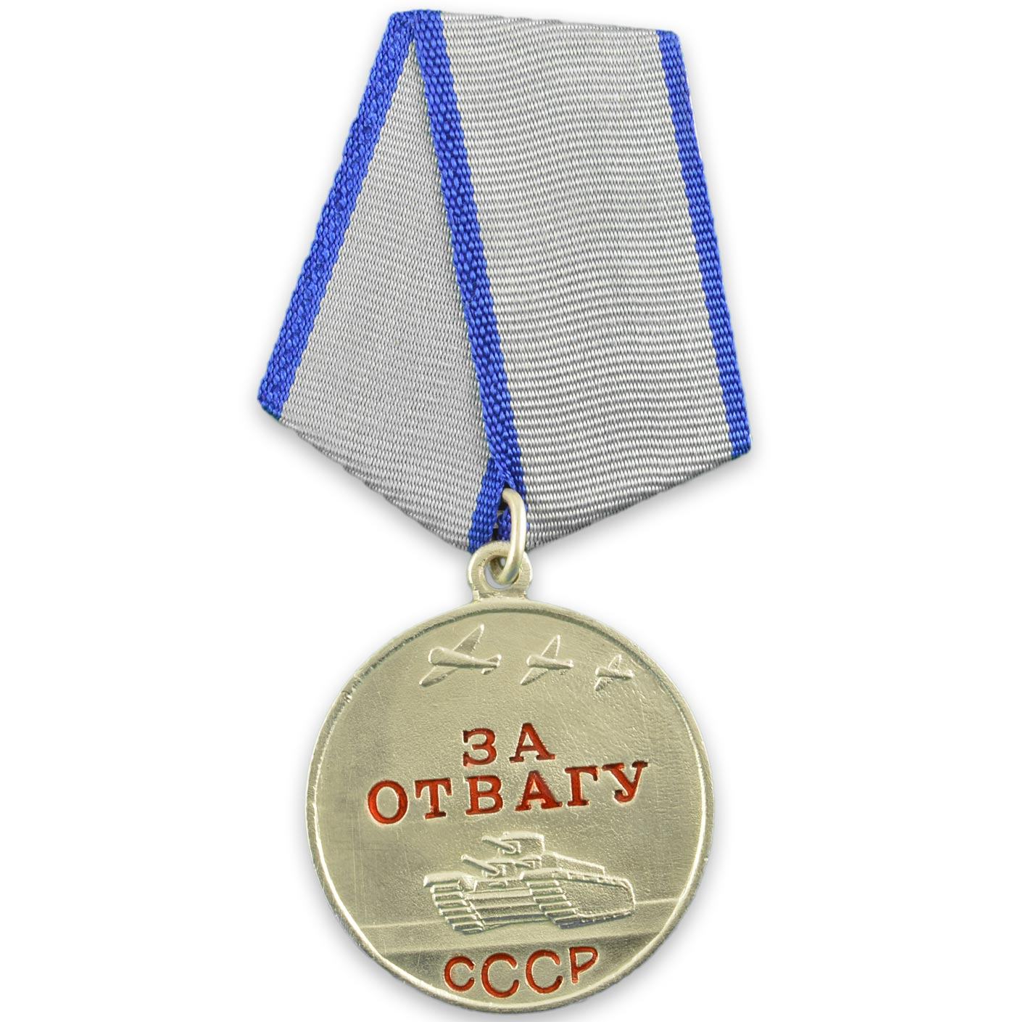
Медали Войны

Slide 5
Ордена военачальников

Slide 6
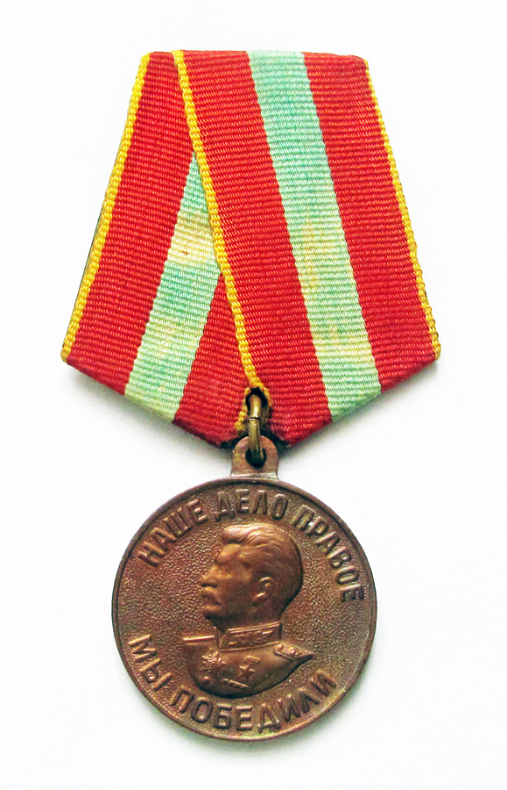
Награды тружеников тыла

Slide 7
Парад Победы

